Slide 1
ĐẠI HỌC QUỐC GIA THÀNH PHỐ HỒ CHÍ MINH TRƯỜNG ĐẠI HỌC CÔNG NGHỆ THÔNG TIN KHOA CÔNG NGHỆ PHẦN MỀM
BÁO CÁO ĐỒ ÁN
LẬP TRÌNH TRỰC QUAN
ĐỀ TÀI : PHẦN MỀM MÔ PHỎNG CÁC THUẬT TOÁN SẮP XẾP
Giảng viên hướng dẫn : Huỳnh Tuấn Anh
Huỳnh Thị Mộng Trinh
Nhóm Thực Hiện – PKP : Nguyễn Tấn Phúc
Mai Thắng Đang Khoa
Nguyễn Phi Phú

Slide 2
Nội Dung
1
2
3
4
GIỚI THIỆU VỀ PHẦN MỀM
CHỨC NĂNG
GIAO DIỆN
KẾT QUẢ ĐẠT ĐƯỢC
5
HẠN CHẾ , KHÓ KHĂN
KẾT THÚC
6

Slide 3
1- GIỚI THIỆU PHẦN MỀM
Tổng quan: Ngày nay, ứng dụng công nghệ thông tin vào việc dạy học đang trờ thành trào lưu của nền giáo dục hiện đại. Trong nền giáo dục nói riêng thì với các chương trình đào tạo còn thiên về lý thuyết chưa gắn với thực tiễn do đó thông qua việc sử dụng các công cụ hỗ trợ làm cho bài giảng của giáo viên thêm phong phú và trực quan hơn, giúp các thầy giáo, cô giáo nâng cao chất lượng dạy học; trang bị cho học sinh kiến thức cần thiết về CNTT. Thì những phần mềm mô phỏng là một nhu cầu tất yếu của không những riêng cho nền giáo dục mà còn là cho cả đời sống, xã hội hiện nay.
Mục đích:
Nghiên cứu tổng quan về mô phỏng thuật toán.
Hướng đến các kỹ thuật lập trình trên winform và ngôn ngữ lập trình C#.
Áp dụng kết quả nghiên cứu và học tập tạo ra một ứng dụng mô phỏng thuật toán sắp xếp.
Giúp đỡ người dùng có thể hiểu rõ hơn về cách thực hiện của các thuật toán sắp xếp.
Xây dựng phần mềm với giao diện đơn giản, dễ dàng sử dụng và cài đặt chương trình
Nắm vững được kiến thức cơ bản về lập trình Windows Forms
Công Nghệ:
Ngôn ngữ : C#
Lập trình WinForm
Lập trình MutilThreading

Slide 4
2- CHỨC NĂNG
Sắp xếp thuật toán ở 8 kiểu khác nhau với hai chế độ tăng-giảm
Có kiểm tra thuật chạy từng dòng
Hiện thị thời gian chạy của thuật toán
Có tùy chỉnh tốc độ
Có Code để cài đặt thuật toán theo
Ý tưởng cụ thể của từng loại thực toán để thuận tiện cho việc học

Slide 5
3- GIAO DIỆN
Giao diện Trang Chủ
Giao diện Giới Thiệu Thông Tin
Giao diện Ứng Dụng

Slide 6
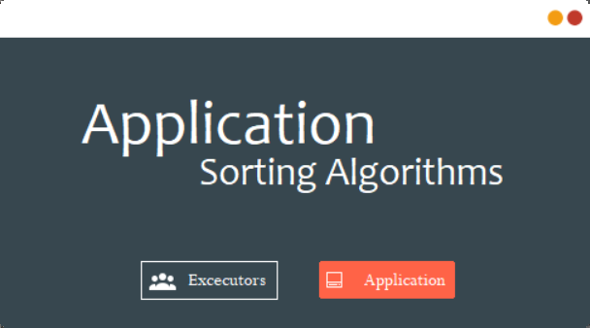
Giao diện Trang Chủ

Slide 7
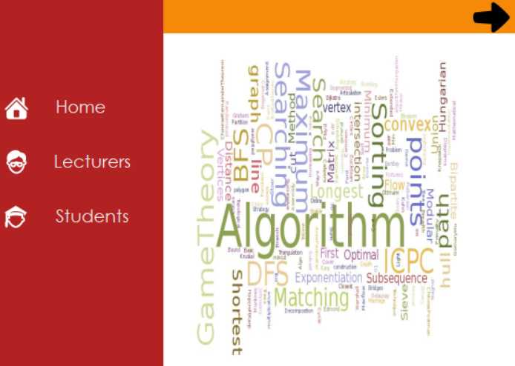
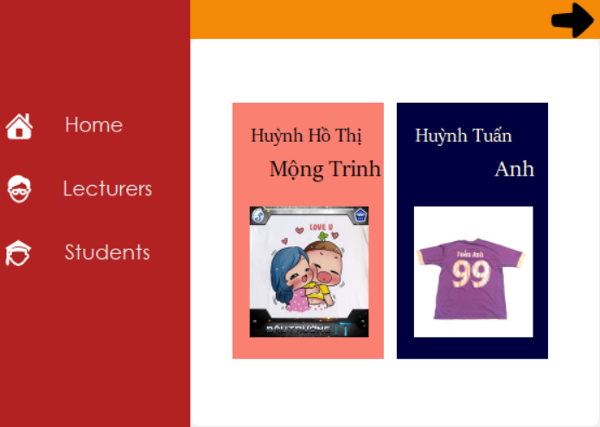
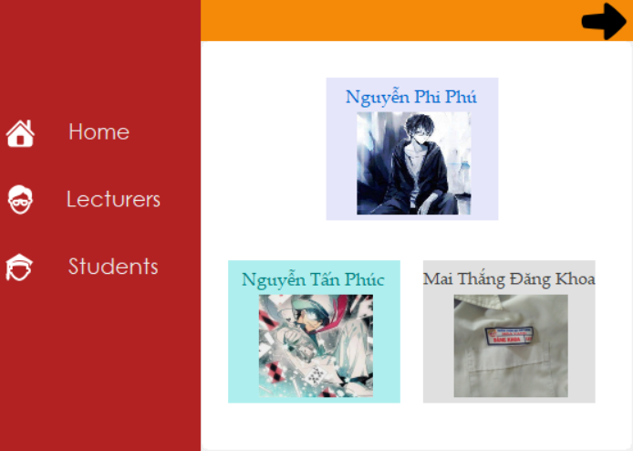
Giao diện Giới Thiệu Thông Tin

Slide 8
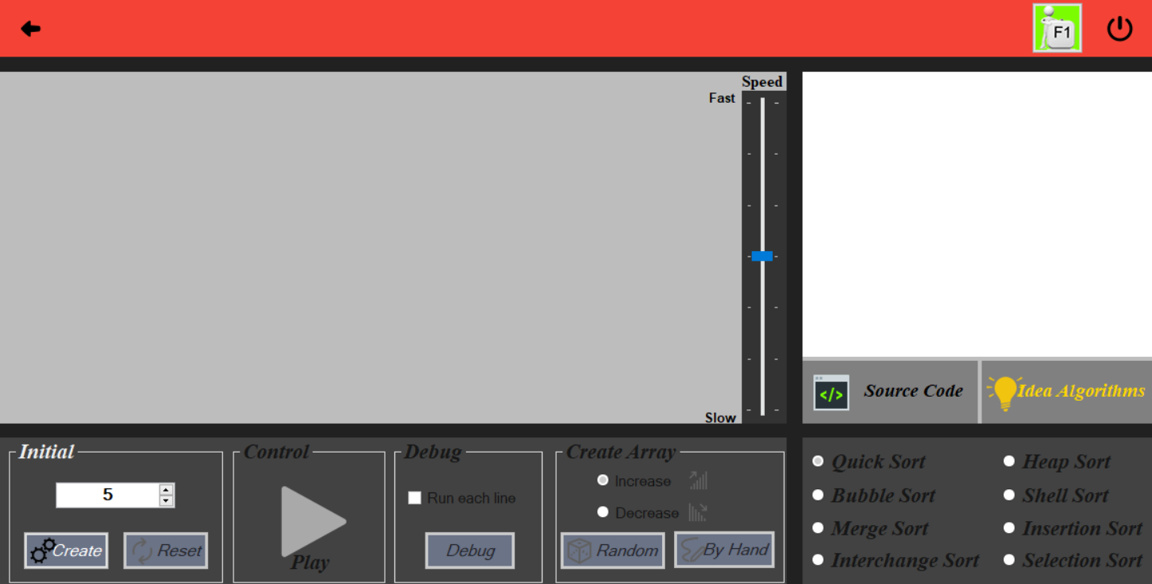
Giao diện Ứng Dụng

Slide 9

4- KẾT QUẢ ĐẠT ĐƯỢC
Sản phẩm đầu tay ứng dụng vào giáo dục

Slide 10
4- KẾT QUẢ ĐẠT ĐƯỢC
Học được cách sử dụng Thread, Timer,
Cách quản lý các tiến trình, xử lý đồng bộ tiến trình.
Cách tạo hiệu ứng chuyển động trên form.
Cách quản lý sự kiện của bàn phím.
Kỹ năng dùng git và github quản lý
Kỹ năng làm việc nhóm và phân chia

Slide 11
5- HẠN CHẾ
Số lượng phần tử nhỏ chỉ dùng trong giảng dạy không thể làm các thí nghiệm lớn.
Giao diện chạy không được ổn định.
Gặp nhiều khó khăn khi xử lí đa luồng Multithread trên C#.
Chưa có mục so sánh giữa các thuật toán

Slide 12
6- KẾT THÚC
EM XIN CHÂN THÀNH CẢM ƠN!

